Slide 1


5° ORIENTACIÓN
Retroalimentación
SEMANA N°33
Fecha: 13 De Noviembre del 2020
Colegio Jean Piaget
Mi escuela, un lugar para aprender y crecer en un ambiente saludable
Miss Pía Cáceres G.

Slide 2

Virtual classroom rules

Slide 3
ASIGNATURA /CURSO | Orientación 5°
NOMBRE DEL PROFESOR/A | Pía Cáceres González
OBJETIVO DE APRENDIZAJE PRIORIZACIÓN NIVEL 1 | OA6 Manifestar actitudes de solidaridad y respeto que favorezcan la convivencia, desarrollando conductas deseables para potenciar relacionas saludables.
INDICADORES DE EVALUACIÓN PARA OA | - Desarrollar habilidad personal; capacidad de empatizar con los demás. - Discutir los cambios que se producen en nuestras opiniones de las personas cuando somos empáticos.
CONTENIDO /HABILIDADES | Contenido: Retroalimentación evaluación formativa Habilidades : -Leer dramatizadamente un texto. - Inferir los sentimientos de un personaje a partir de un texto. - Reflexionar sobre nuestros actos. - Comprender como se expresa la empatía en acciones concretas. - Demostrar apertura frente a las versiones de los demás.
OBJETIVO DE LA CLASE | Retroalimentar aprendizajes descendidos en los siguientes indicadores: - Desarrollar habilidad personal; capacidad de empatizar con los demás. - Discutir los cambios que se producen en nuestras opiniones de las personas cuando somos empáticos.
EVALUACIÓN | Se evaluará de forma formativa a través de evaluación en línea.

Slide 4


Importante
Cuando esté la imagen de un lápiz, significa que debes escribir en tu cuaderno
Cuando esté la imagen de una cámara fotográfica, significa que debes mandar reporte sólo de esa actividad (una foto de la actividad)

Slide 5
Resultado total de evaluación semana 32
Total de estudiantes: 24
NIVEL | CANTIDAD ALUMNOS | %
Logrados | 20 | 83%
Medianamente logrados | 7 | 17%
Por lograr | 0 | 0%

Slide 6

Contenidos por lograr
Indicador 3
- Responden preguntas simples asociadas a palabras y expresiones presentes en el texto.

Slide 7

Inicio
¿Qué son los valores?

Slide 8

Retroalimentación evaluación semana 32
13 de Noviembre del 2020
Objetivo: Retroalimentar aprendizajes descendidos en los siguientes indicadores:
Desarrollar habilidad personal; capacidad de empatizar con los demás.
Discutir los cambios que se producen en nuestras opiniones de las personas cuando somos empáticos.

Slide 9
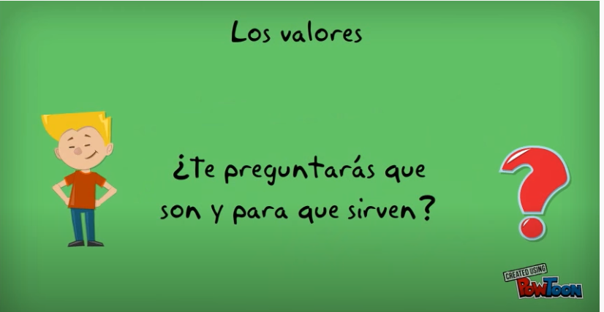
MOTIVACIÓN
https://www.youtube.com/watch?v=VEA2N34uce4

Slide 10
Resultado por indicadores
Indicador 1
-Desarrollar habilidad personal; capacidad de empatizar con los demás.
NIVEL | CANTIDAD ALUMNOS | %
Logrados | 24 | 100%
Medianamente logrados | 0 | 0%
Por lograr | 0 | 0%
Total de estudiantes: 24

Slide 11
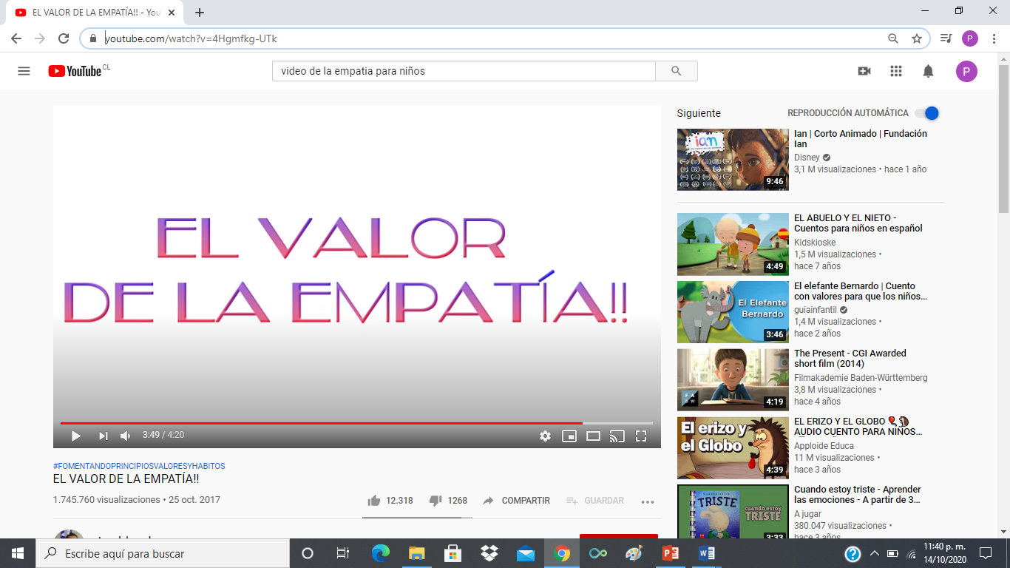
Observa el siguiente video
https://www.youtube.com/watch?v=4Hgmfkg-UTk

Slide 12

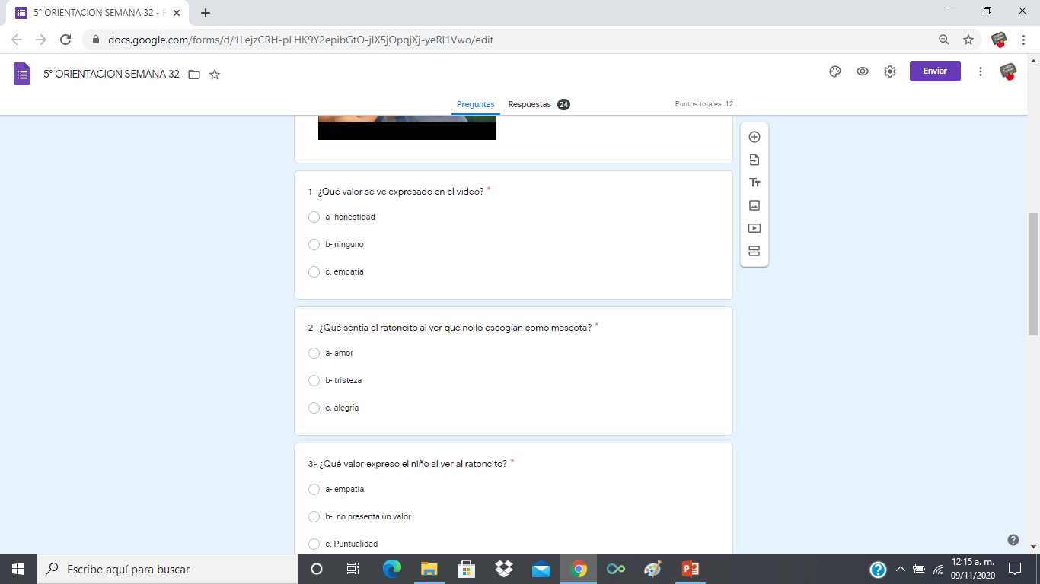
Análisis de respuestas

Slide 13
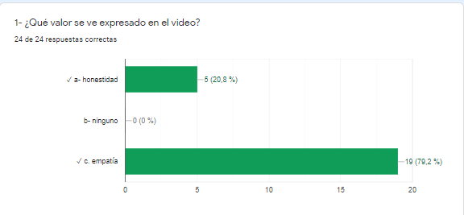
Análisis de respuestas

Slide 14

Análisis de respuestas

Slide 15
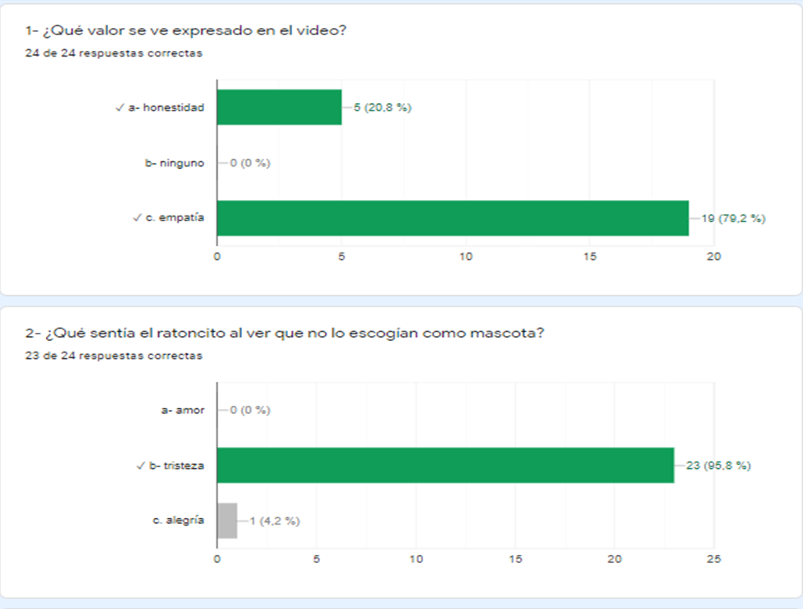
Análisis de respuestas

Slide 16
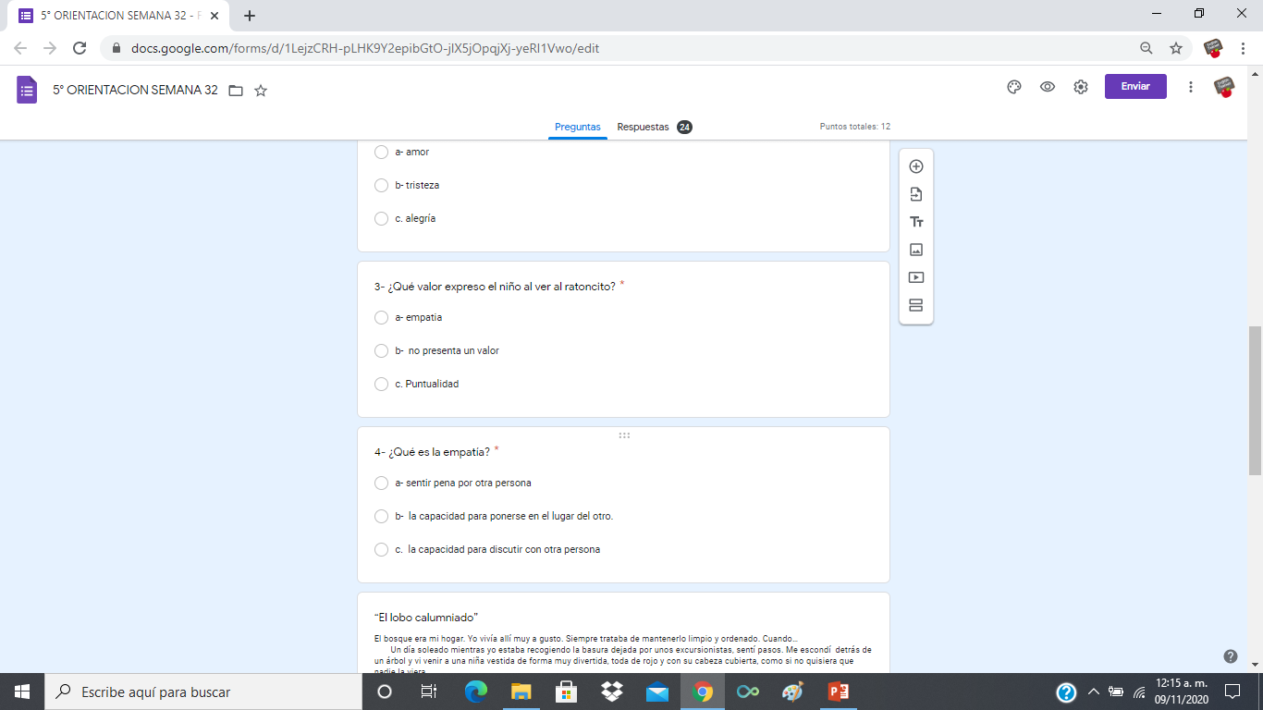
Análisis de respuestas

Slide 17
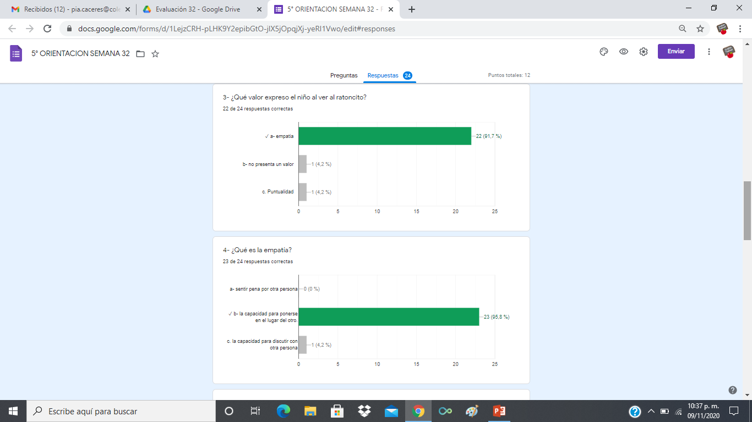
Análisis de respuestas

Slide 18
Análisis de respuestas

Slide 19
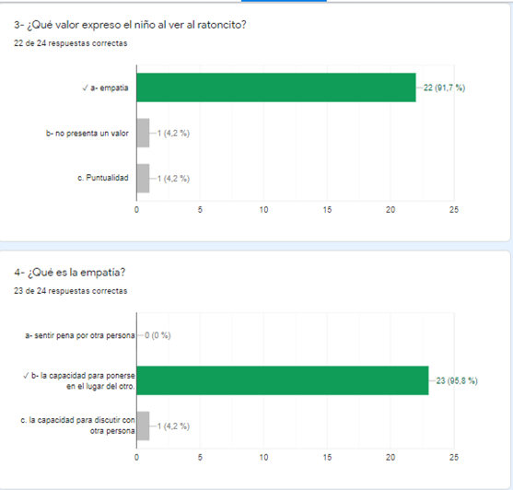
Análisis de respuestas

Slide 20
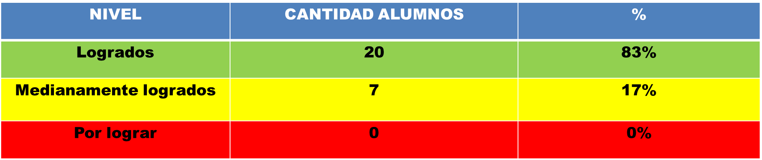
Resultado por indicadores
Indicador 2
. Discutir los cambios que se producen en nuestras opiniones de las personas cuando somos empáticos.
Total de estudiantes: 24

Slide 21
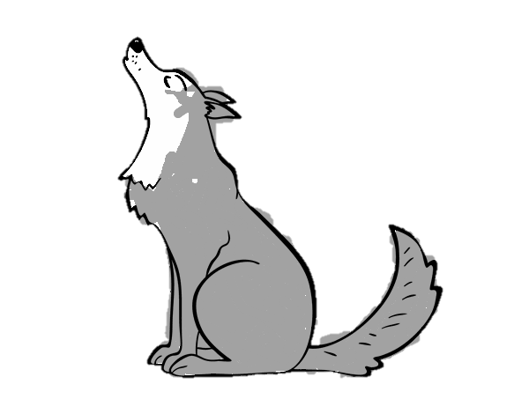
“El lobo calumniado”
El bosque era mi hogar. Yo vivía allí muy a gusto. Siempre trataba de mantenerlo limpio y ordenado. Cuando…
Un día soleado mientras yo estaba recogiendo la basura dejada por unos excursionistas, sentí pasos. Me escondí detrás de un árbol y vi venir a una niña vestida de forma muy divertida, toda de rojo y con su cabeza cubierta, como si no quisiera que nadie la viera.
Naturalmente me puse a investigar. Le pregunte quien era, adonde iba, de donde venia, etc. Ella me dijo cantando y bailando que iba a casa de su abuelita con una canasta para el almuerzo. Me pareció una persona honesta, pero estaba en mi bosque y ciertamente parecía sospechosa con aquella ropa tan extraña.

Slide 22

Así que decidí darle una lección y enseñarle lo serio que es meterse en un bosque sin anunciarse antes y vestida en forma tan extraña. Le deje seguir su camino, pero corrí a la casa de la abuelita. Cuando llegué vi a una simpática viejita y le explique el problema y ella estuvo de acuerdo en que su nieta merecía una lección. La viejita estuvo de acuerdo en en permanecer oculta hasta que yo la llamara . Se oculto debajo de la cama.
Cuando llegó la niña la invite a entrar al dormitorio donde estaba acostado con las ropas de la abuelita. La niña llegó acalorada y algo molesta y me dijo de forma desagradable acerca de mis grandes orejas. He sido insultado antes , así que trate de ser amable y le dije que mis grandes orejas eran para oírla mejor. Me gustaba la niña y trataba de prestarle atención, pero ella hizo otra observación insultante sobre mis ojos salidos. Ustedes comprenderán que comencé a sentirme mal; la niña tenia una bonita apariencia, pero era muy pesada, pero decidí a ser cortes y le dije que era para verla mejor.

Slide 23

Su siguiente insulto si que me indignó. Siempre me he sentido acomplejado con mis dientes tan grandes, y la niña hizo un comentario desagradable sobre ellos. Sé que debí haberme controlado, pero le gruñí con mis grandes dientes y le dije que eran grandes para comerla mejor.
Ahora, seamos serios, ningun lobo puede comerse a una niña.Todo el mundo lo sabe, pero esa niña loca comenzó a correr por toda la habitación gritando, y yo tambien corría detrás de ella tratando de calmarla. Como tenia puesta la ropa de la abuelita, me la saque y fue peor.
De repente se abrió la puerta y entró un leñador con un hacha enorme, comprendí que corría peligro y salté por una ventana escapando.
Me gustaría decirles que este es el final de la historia, pero, desgraciadamente no es así, pues la abuelita jamá s contó mi parte de la historia.Y se corrió la voz que yo era el lobo malo y todo el mundo se puso a evitarme.
Nunca mas supe de esa niña antipatica y tan raramente vestida, y yo nunca mas pude contar mi triste historia.

Slide 24
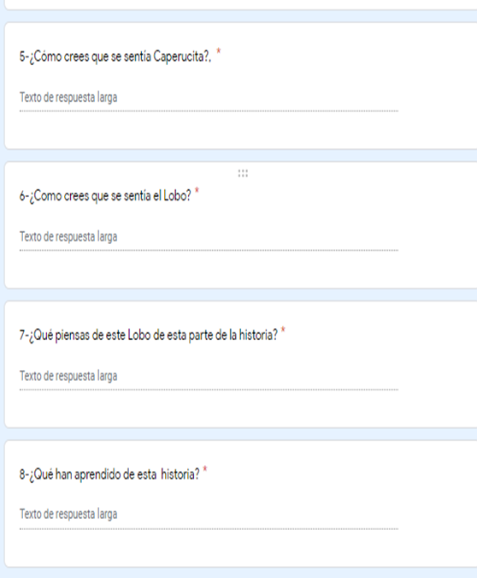
Análisis de respuestas

Slide 25
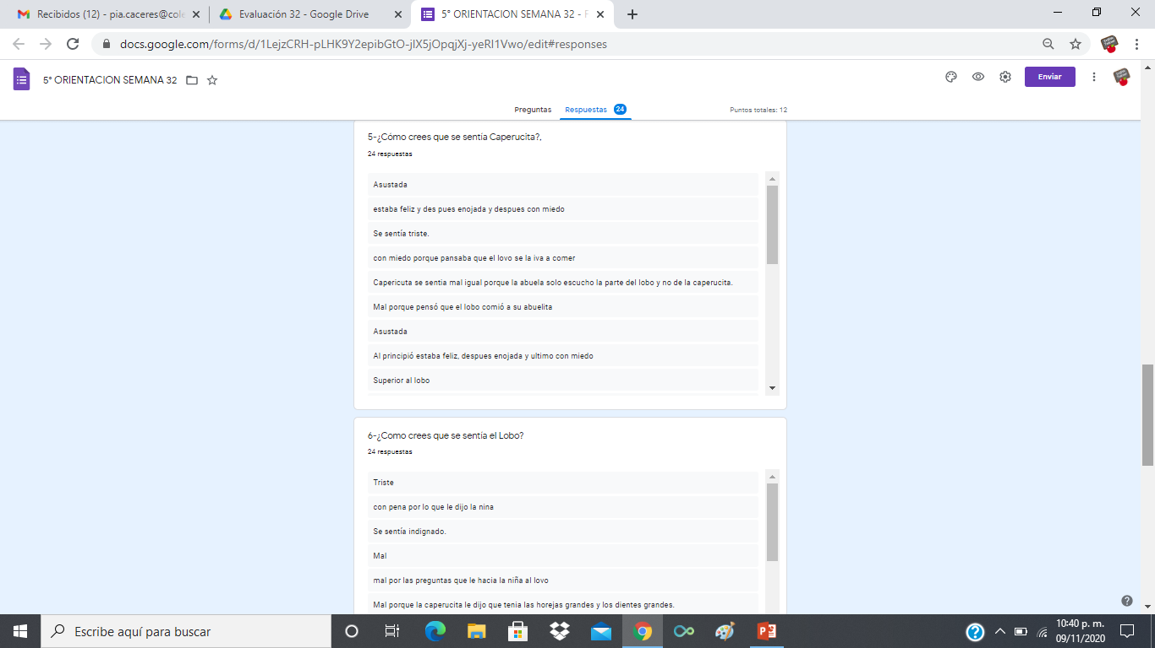
Análisis de respuestas

Slide 26

Análisis de respuestas

Slide 27
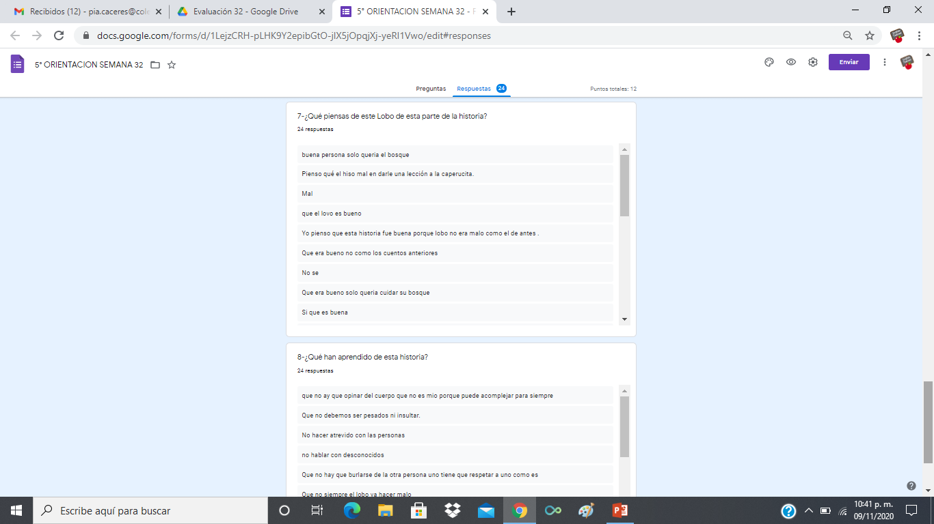
Análisis de respuestas

Slide 28

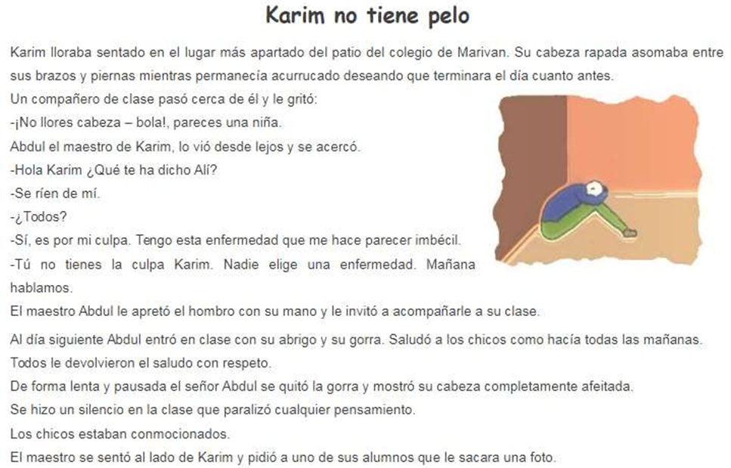
Actividad: Lee y responde las preguntas

Slide 29
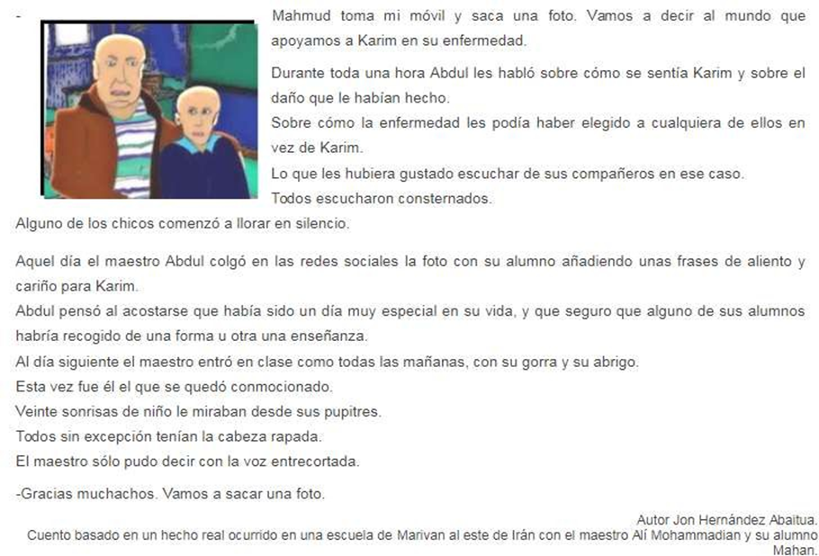

Slide 30
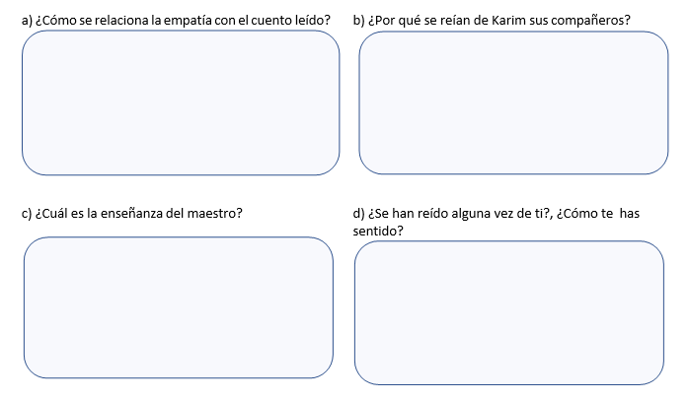

Slide 31
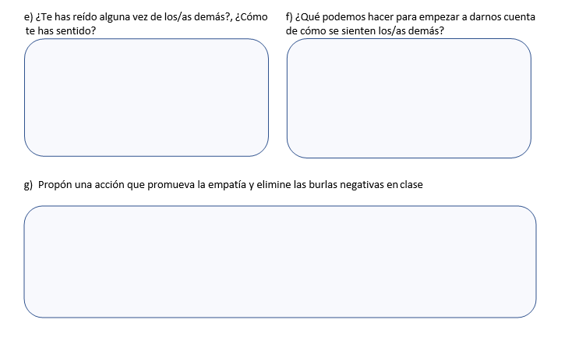

Slide 32

TICKET DE SALIDA 33
1- ¿Qué valor esta presente siempre en tu vida?
2- ¿Cuál es la importancia de la empatía en nuestras vidas?
Email: pia.caceres@colegio-jeanpiaget.cl
Telefono: +569 32735472

Slide 33
BUEN TRABAJO
CUIDENSE MUCHO

